Slide 1


Progetto di Educazione Finanziaria: moneta, risparmio e impatto dei comportamenti
Classe 3^ scuola secondaria di primo grado_1^ modulo
lì,…………….

Slide 2

Chi è UniGens?
È un’Organizzazione di Volontariato (www.unigens.it) che:
“persegue esclusivamente finalità di solidarietà sociale“
ad oggi conta su circa 500 volontari attivi che, continuamente aggiornati con specifici percorsi formativi, mettono a disposizione competenze ed esperienze maturate in anni di attività nel settore bancario
“si propone di contribuire ai processi di sviluppo umano sociale ed economico supportando, educando ed assistendo persone, famiglie, ed enti in generale, al fine di migliorare la consapevolezza in ambito finanziario e di accesso al credito“
il principale ambito di intervento è l’educazione finanziaria con:
  interventi di docenza (studenti PCTO, studenti ITS, Università della Terza età, immigrati, detenuti a fine pena, ecc.) in presenza o da remoto
  supporto individuale a piccoli imprenditori (attività propedeutiche, avvio attività, sviluppo del business)
Ha una sede centrale a Milano e 7 sedi secondarie (Milano, Torino, Verona, Bologna, Roma, Napoli, Palermo)

Slide 3
Disclaimer
“ll presente modulo formativo (di seguito “Modulo”) ha solo finalità didattiche. Le stime e le valutazioni contenute nel presente Modulo rappresentano l’opinione autonoma e indipendente di UniGens – Organizzazione di Volontariato (di seguito “UniGens”) e si basano su dati e informazioni tratte da fonti che UniGens ritiene attendibili (che vengono specificamente citate), ma sulle quali non rilascia alcuna garanzia e non si assume alcuna responsabilità circa la loro completezza, correttezza e veridicità. I contenuti del Modulo sono offerti da UniGens puramente a scopo didattico/informativo e non devono essere considerati in alcun modo sostitutivi di una eventuale specifica e personale consulenza rilasciata da Istituti di Credito direttamente al singolo interessato. Le informazioni e i dati forniti sono da considerarsi aggiornati alla data riportata nel Modulo.
UniGens si riserva il diritto di aggiornare/modificare i dati e le informazioni espresse nel Modulo in qualsiasi momento senza alcun preavviso.
I contenuti del Modulo - comprensivi di dati, notizie, informazioni, immagini, grafici, disegni, marchi e nomi a dominio - sono di proprietà di UniGens, se non diversamente indicato, coperti da copyright e dalla normativa in materia di proprietà industriale. Non è concessa alcuna licenza né diritto d'uso e pertanto non è consentito riprodurne i contenuti, in tutto o in parte, su alcun supporto, copiarli, pubblicarli e utilizzarli a scopo commerciale senza preventiva autorizzazione scritta di UniGens, salva la possibilità di farne copia per uso esclusivamente personale”.

Slide 4
Indice per argomenti_ 1^ modulo_Classe 3^ sspg
Introduzione ai concetti di base sul denaro:
presentare monete e banconote in uso nell’UE;
comprendere che il danaro serve come mezzo di scambio per retribuire il lavoro ed acquistare beni e servizi
Comprendere il valore del denaro:
sapere che per lo stesso bene esistono prezzi differenti
calcolare quanti beni si possono acquistare con un determinato budget
capire la differenza tra bisogni e desideri
Nota: ove non diversamente indicato nelle singole slide, il materiale di riferimento per gli argomenti trattati in questo modulo sono stati desunti/elaborati da “I quaderni didattici della Banca d’Italia” disponibili all’indirizzo https://www.bancaditalia.it/pubblicazioni/quaderni-didattici/index.html?com.dotmarketing.htmlpage.language=102

Slide 5
Cos’è la moneta
La moneta è:
mezzo di scambio (o mezzo di pagamento): lo strumento attraverso il quale è possibile acquisire un bene o un servizio.
Esempio: quando compriamo penne, quaderni, .. , scambiamo alla cassa le nostre monete e banconote con una certa quantità di materiale di cancelleria acquistato.
unità di conto: è la misura commerciale del valore di beni e servizi e costituisce quindi il parametro di riferimento per confrontare in maniera omogenea il valore di prodotti e servizi molto diversi.
Esempio: così come possiamo misurare l’altezza di un bambino/a ed un palazzo, pesare una mela ed un libro, misurare la capacità di una bottiglia d’acqua e di una vasca, così possiamo confrontare il prezzo di una casa e di un’automobile.
riserva di valore: è un bene che tende a conservare il suo valore. E’ possibile conservare (a casa, in banca o alla posta) la ricchezza accumulata sotto forma di denaro (risparmio) ed utilizzarla in seguito per spenderla in futuro.
Esempio: se conserviamo 2 euro oggi, la prossima settimana o tra un mese possiamo sempre comprare un pacco di patatine.
In linea di principio, qualunque oggetto può essere in grado di svolgere tali funzioni, purché tutti i membri della comunità siano concordi. In questo senso la moneta è il frutto di una convenzione sociale, rafforzata nel tempo da norme giuridiche.

Slide 6
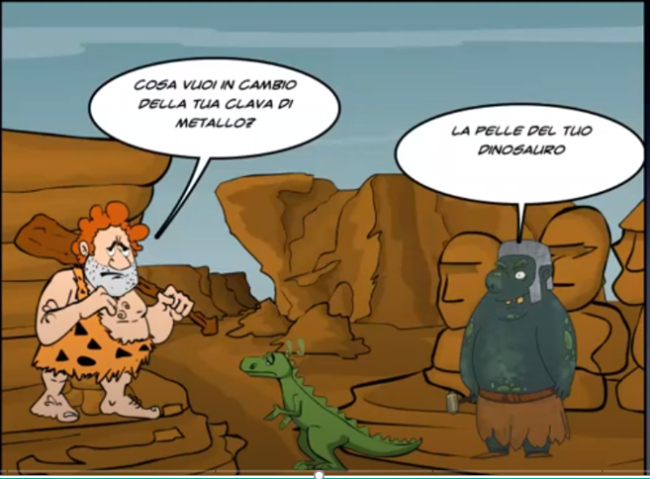
Il Baratto
La moneta è il risultato di un lungo processo di ricerca che la società ha intrapreso per semplificare gli scambi e contenerne i costi.
Per secoli il commercio si è fondato sul baratto, cioè la cessione di una merce in cambio di un’alta.
Il baratto presenta diversi inconvenienti:
i beni non hanno lo stesso valore per tutti e non sempre i bisogni coincidono
è difficile scambiare beni con valori diversi
i beni non sempre sono divisibili, spesso sono deperibili o difficilmente trasportabili

Slide 7
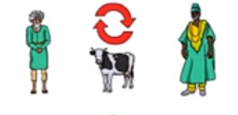
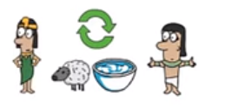

La moneta merce
Successivamente vennero adoperate come moneta altre merci dotate di un valore intrinseco spesso notevole, nasce la moneta-merce, ossia un oggetto riconosciuto dalla popolazione come merce di scambio.
La moneta merce era differente tra i vari popoli della terra:
Nell’antica Grecia veniva usato il bue:
I Romani usavano pecore e sale (*)
In Cina e Giappone riso
  La moneta merce:
  ha un suo valore d’uso ed un suo valore intrinseco
  può solitamente essere divisibile
  presenta comunque il problema della deperibilità e trasportabilità
(*) da cui le parole pecunia (dal latino pecus = pecore) e salario (dal latino sal = razione di sale)
Notes:
Da pecus deriva pecunia
Da sal, salarium=razione di sale deriva salario

Slide 8
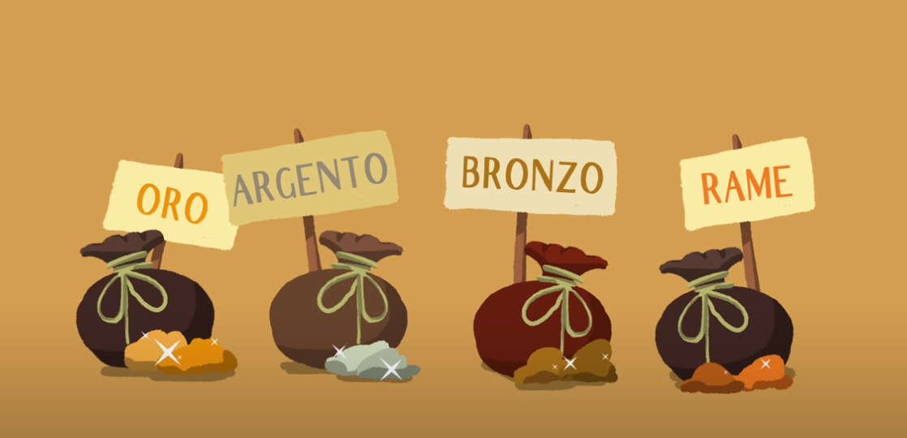
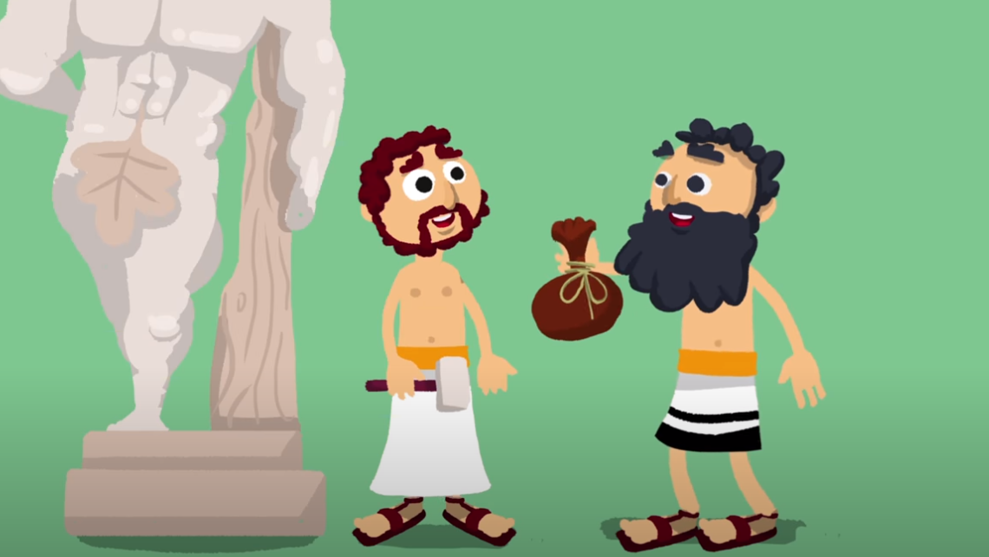
La moneta metallica
La compresenza di differenti oggetti rappresentanti la “moneta-merce” rendeva complicati gli scambi.
Il metallo venne riconosciuto come il materiale più adatto a ricoprire la funzione di moneta.
Anche questo strumento di pagamento presentava però alcuni inconvenienti di utilizzo; chi riceveva in pagamento un lingotto o della polvere di un metallo prezioso doveva accertarne il peso dichiarato e doveva confrontarne la purezza con la “pietra di paragone” (*).
(*) Una pietra di paragone è una tavoletta di pietra scura (basanite, ardesia o lidite), utilizzata per saggiare leghe di metalli preziosi.
Notes:
Una pietra di paragone è una tavoletta di pietra scura (basanite, ardesia o lidite), utilizzata per saggiare leghe di metalli preziosi.

Slide 9
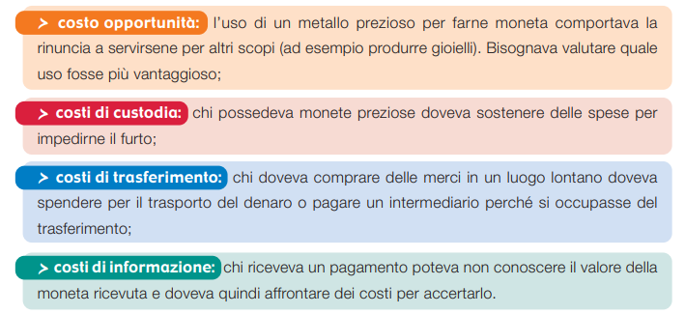
La moneta coniata
Successivamente intervenne la coniazione a garantire il peso e il valore del metallo.
Lo stato accentrò su di se il potere di coniare le monete fatte di metalli preziosi il cui valore era attestato dall’immagine del sovrano impressa su una delle due facce.
Lo stato garantiva il valore della moneta, e cioè si impegnava a farla accettare in pagamento dai cittadini e ad accettarla esso stesso, ad esempio per il pagamento delle tasse.
La coniazione, garantendo il peso e il valore della moneta, rende superflua la “pesatura”, e di conseguenza rende gli scambi commerciali più veloci e più sicuri.
L’uso della moneta in metallo prezioso presentava dei costi:
Notes:
Quaderni didattici Banca d’Italia : Moneta e Strumenti di pagamento

Slide 10
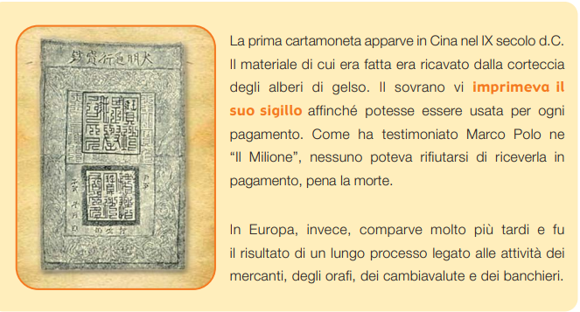

La nascita della banconota
Nel Medioevo in Europa si affermarono le prime forme di banconote per rispondere alle nuove esigenze di praticità ed economicità dettate dallo sviluppo commerciale, esigenze che non potevano essere pienamente soddisfatte dal solo utilizzo della moneta metallica.
Queste erano note cartacee emesse da banchieri (“note del banco”, da cui il termine banconota), che certificavano il valore dell’oro o di altri metalli preziosi depositati presso i loro forzieri. Questi “biglietti” recavano la promessa di poter essere convertiti in moneta metallica presso le varie filiali delle banche emittenti; tale promessa – unitamente al vantaggio pratico di poter trasportare pezzi di carta invece di monete in metallo – ne facilitò l’uso come mezzo di pagamento.
Al contrario delle monete d’oro e d’argento, le banconote non sono realizzate con materiali preziosi. Non contengono il valore che vi è scritto sopra ma lo rappresentano solamente.

Slide 11
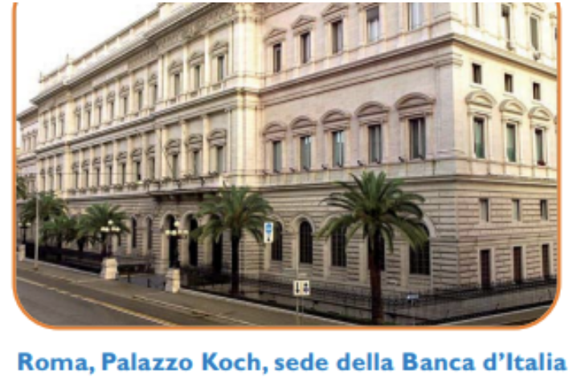
La Banca Centrale
Inizialmente, diverse banche emettevano banconote. Non tutte però lo facevano con prudenza. Alcune emisero banconote per un valore superiore al valore dei metalli preziosi che avevano in deposito. Così facendo rischiarono di non poter far fronte alle richieste di coloro che volevano indietro il corrispettivo in oro. Era difficile capire quali banche agissero correttamente e quindi quali banconote fossero davvero sicure. Si rese necessario stabilire delle regole di garanzia sull’emissione delle banconote.
Ciò spinse gli Stati ad affidare il compito di emettere banconote a una sola banca. In tal modo gli Stati potevano meglio esercitare il controllo e garantire la sicurezza. Questa banca in ogni stato viene chiamata “centrale”.
Oggi le Banche centrali in tutto il mondo non si occupano solo di emettere moneta e di garantire la stabilità dei prezzi ma possono svolgere anche altri importanti compiti, tra le quali la vigilanza sulle banche e sulla loro correttezza nei confronti dei clienti.

Slide 12
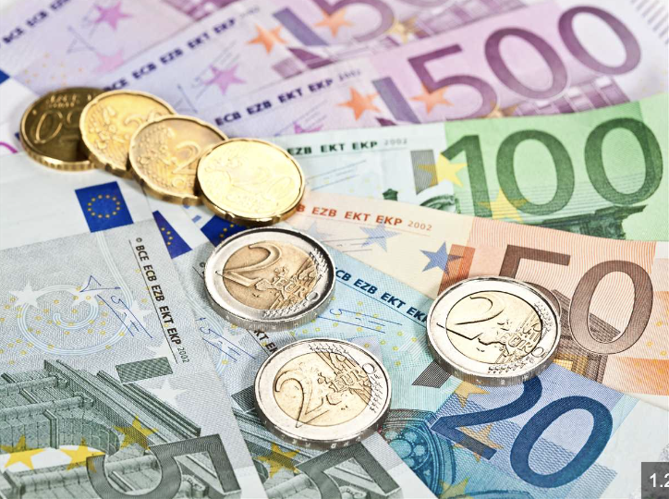
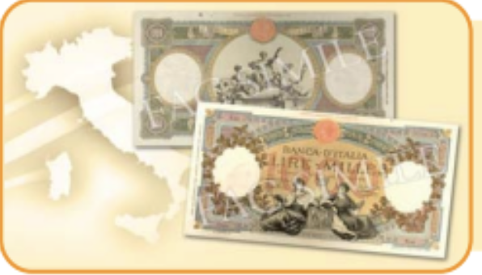
La moneta legale
La moneta legale è l’insieme delle banconote e delle monete metalliche
emesse da uno Stato o da un’unione di Stati in relazione a particolari
Leggi e specifici accordi internazionali.
I cittadini accettano la moneta legale perché confidano nel suo potere
liberatorio e perché hanno fiducia nelle attività della Banca Centrale, che
ne controlla l’emissione, ne regola il valore e ne tutela l’autenticità.
La fiducia del pubblico nella moneta legale poggia sia sulla stabilità del
valore della moneta, che le Banche centrali perseguono tramite la gestione della politica monetaria, sia sulle caratteristiche fisiche dei biglietti, che devono risultare tali da rendere molto difficile la falsificazione e facile il riconoscimento delle banconote autentiche.
Prima dell’adozione dell’euro, la moneta legale in Italia era la lira.
La Banca d’Italia stampava le banconote e l’Istituto Poligrafico e Zecca
dello Stato coniava le monete.

Slide 13
La nostra moneta: l’euro (*)
La moneta che oggi utilizziamo (moneta legale) è l’euro (€)
L’euro è stato introdotto il 1° gennaio 1999 ed è divenuto la valuta di oltre 300 milioni di cittadini europei.
Per i primi tre anni è stata una moneta scritturale, utilizzata unicamente per fini contabili, ad esempio nei pagamenti elettronici.
Il contante è entrato in circolazione soltanto il 1º gennaio 2002, quando ha sostituito le banconote e le monete denominate nelle valute nazionali (lira italiana, franco belga, marco tedesco...) a un tasso di conversione fisso (**).
Oggi le banconote e monete in euro hanno corso legale in 20 dei 27 Stati membri dell’Unione europea, inclusi isole, dipartimenti e territori d’oltremare che fanno parte di tali paesi o sono associati a essi. Questi paesi formano l’area dell’euro.
Anche alcuni micro-stati (Principato di Andorra, Principato di Monaco, Repubblica di San Marino e Stato della Città del Vaticano) hanno adottato la nuova valuta, sulla base di un accordo formale concluso con l’Unione europea.
Montenegro e Kosovo utilizzano invece l’euro senza avere stipulato alcun accordo formale.
Oggi i pagamenti in contante sono effettuati nella stessa valuta da oltre 346 milioni di cittadini: le banconote e le monete in euro sono diventate un segno tangibile dell’integrazione europea.
(*) notizie desunte dal sito della Banca Centrale Europea all’indirizzo https://www.ecb.europa.eu/euro/intro/html/index.it.html
(**) il tasso di cambio di 1 euro è 1.936,27 lire.

Slide 14

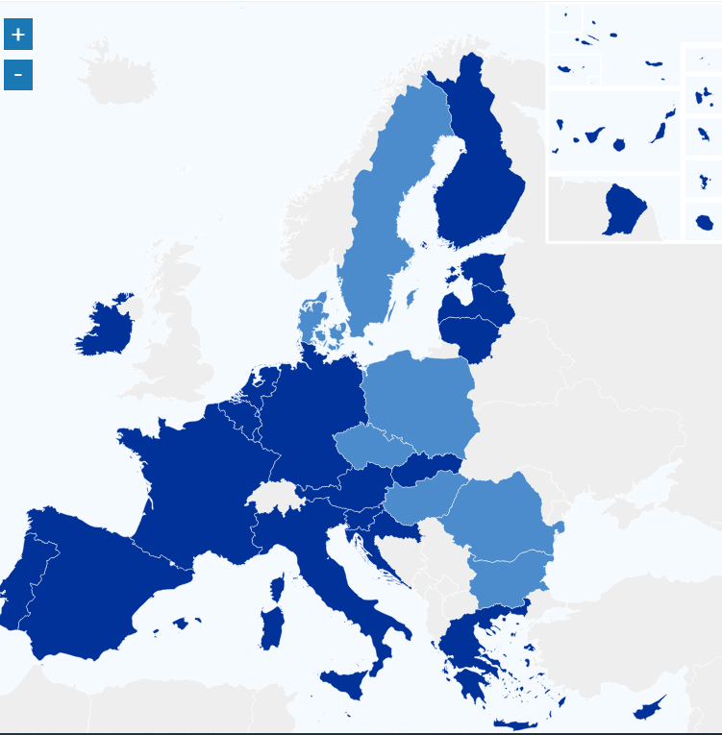
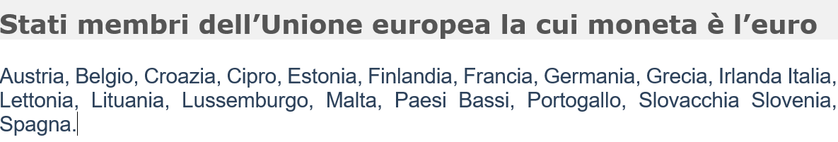
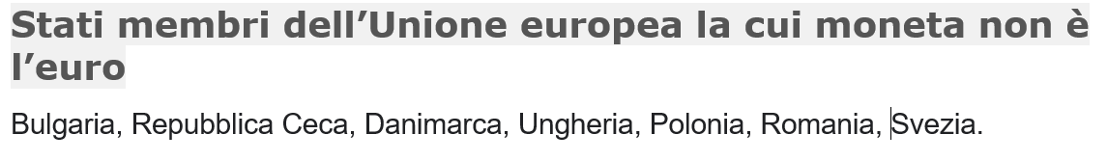
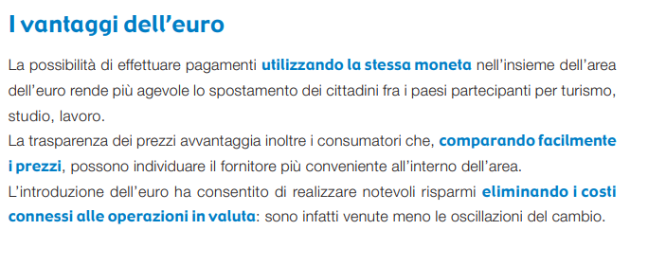
I Paesi dell’area euro (*)
(*) notizie desunte dal sito della Banca Centrale Europea all’indirizzo https://www.ecb.europa.eu/euro/intro/html/index.it.html

Slide 15
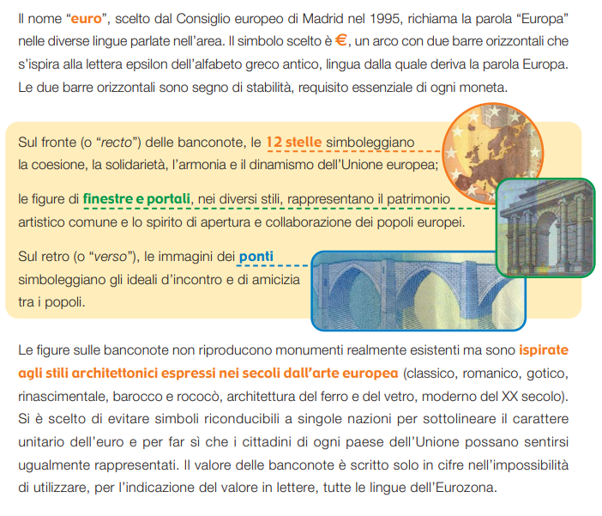
Le banconote in euro

Slide 16
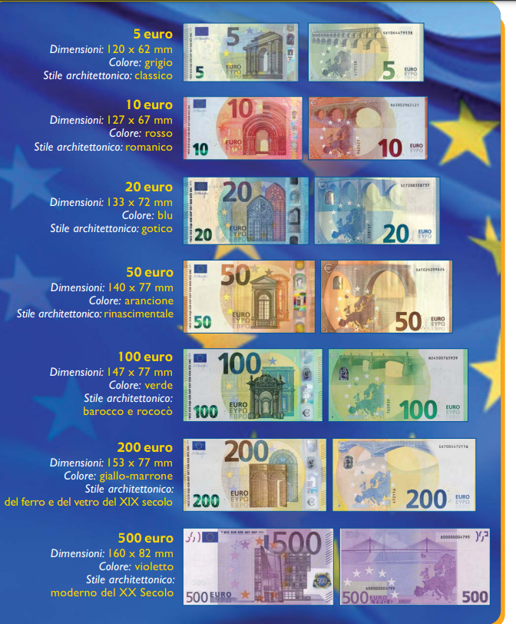
I tagli delle banconote in euro
Nota. La BCE ha deciso di porre fine alla produzione della banconota da €500, ma gli esemplari della prima serie continueranno ad avere corso legale.

Slide 17
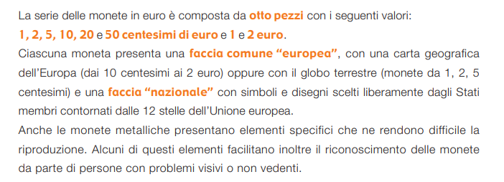
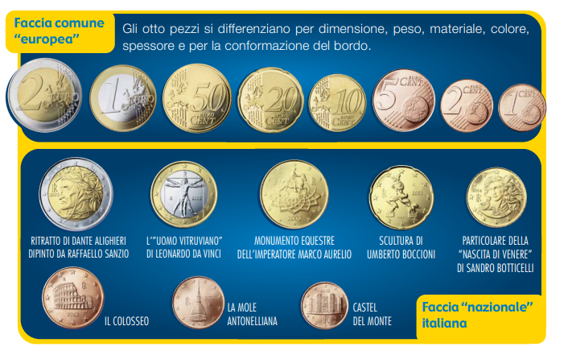
I tagli delle monete in euro
Nota. A decorrere dal 1° gennaio 2018 e' sospeso il conio da parte dell'Italia di monete metalliche da un centesimo e due centesimi di euro.
Durante il periodo di sospensione, per i pagamenti effettuati integralmente in contanti l’importo e' arrotondato, a tutti gli effetti, per eccesso o per
difetto, al multiplo di cinque centesimi più vicino.

Slide 18
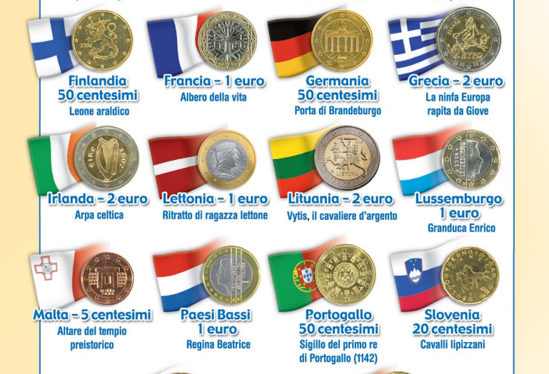
La faccia “nazionale” di alcune monete degli Stati membri

Slide 19
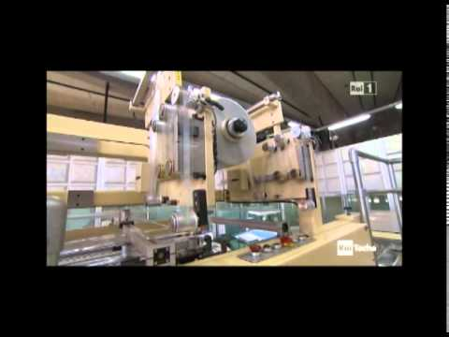
Vediamo come nasce una banconota
Come nasce una banconota - Estratto video della trasmissione Rai “Superquark" disponibile all’indirizzo https://youtu.be/NMcNPwtlq_M?si=wdeq21W4q1fj1nii
Notes:
Problema di facile soluzione (terza elementare; da fare se nelle classi ci sono BES; il gruppo deve essere misto e, se in possesso del kit di monete, farlo con le monete

Slide 20
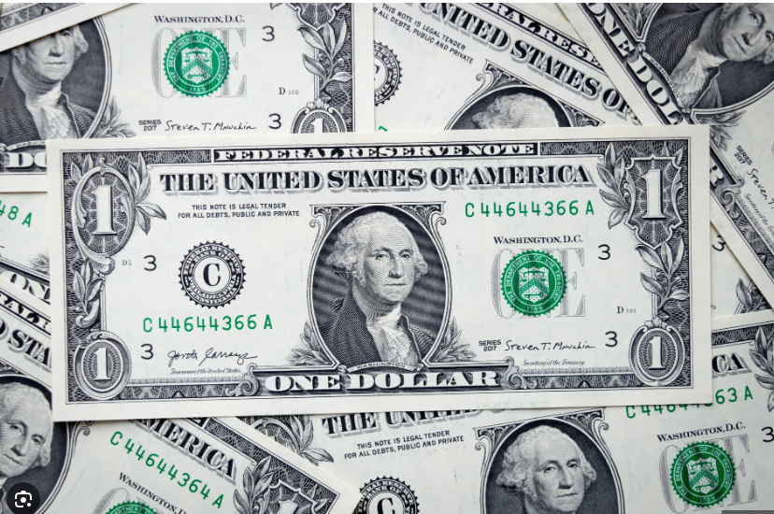
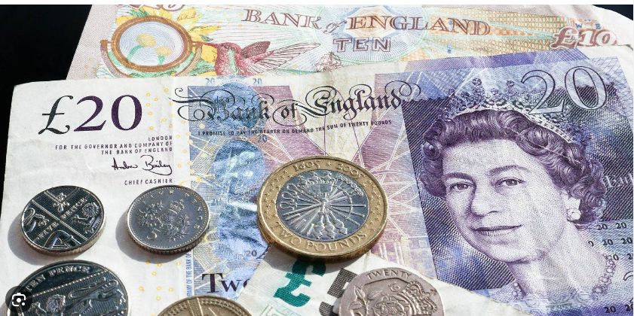
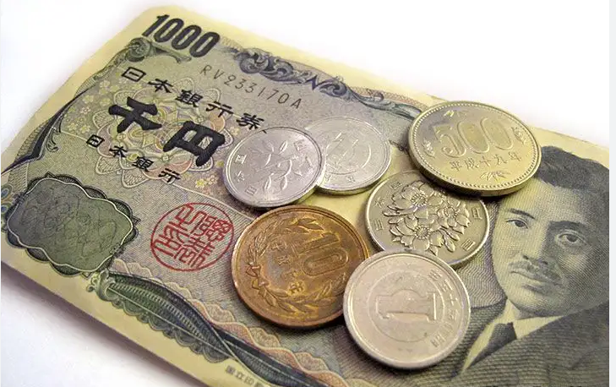
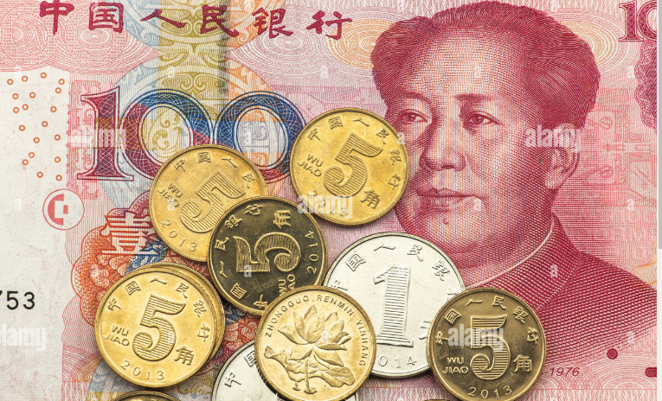
La valuta e il tasso di cambio
La moneta specifica di una nazione si chiama valuta e le valute di paesi diversi hanno diverso valore.
Valute diverse dall’euro sono, ad esempio:
il dollaro statunitense (simbolo: $), in inglese: United States Dollar è la valuta ufficiale degli Stati Uniti d’America.
la sterlina britannica (simbolo: "£") ufficialmente denominata lira sterlina, in inglese pound sterling, è la valuta ufficiale del Regno Unito.
lo yen (simbolo latinizzato: ¥,) è la valuta ufficiale del Giappone.
il renminbi (simbolo latinizzato: ¥) è la valuta ufficiale della Repubblica Popolare Cinese
E’ possibile scambiare una moneta con un’altra mediante il tasso di cambio: per 1 euro si potrebbero, ad esempio, ricevere 1,13 dollari statunitensi.
Questo tasso è soggetto a continue variazioni sui mercati dei cambi mondiali, dove sono negoziate valute di ogni tipo.
L’euro è una delle valute più scambiate, insieme al dollaro statunitense, allo yen giapponese e alla sterlina britannica.

Slide 21
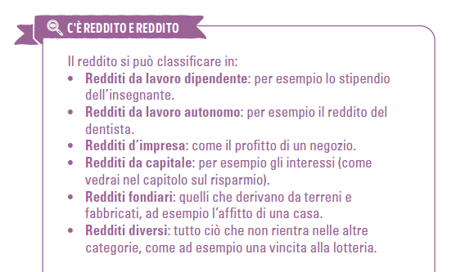
Denaro e reddito
Il denaro è uno strumento di pagamento e serve per:
pagare il lavoro di chi ha conoscenze e competenze per noi utili (meccanico, medico, insegnante, farmacista, ..)
pagare il lavoro di chi produce (libro, penne, vestiti, scarpe, …)
pagare il lavoro di chi vende (libro, penne, vestiti, scarpe, …).
I guadagni che si sono percepiti in un determinato lasso di tempo formano il reddito.
Questi guadagni non arrivano solo dallo stipendio da dipendente ma anche dai guadagni che derivano da un'attività di lavoro autonomo o d’impresa o da altri tipi di rendite, come ad esempio l'affitto di un immobile.

Slide 22
Reddito e spese
Il denaro serve anche come strumento di pagamento per acquistare beni (pane, latte, libri, penne,…) e servizi (assicurazione auto, telefonia, visite mediche, consulenze di avvocati, saloni di bellezza, ..)
I cittadini acquistano nei negozi (fisici e non) beni e servizi con il reddito che percepiscono.
E’ sempre opportuno adattare le spese ai guadagni ottenuti, altrimenti si corre il rischio di vivere al di sopra delle proprie possibilità per poi ritrovarsi con debiti da pagare.
Facciamo insieme una piccola esercitazione:
Una famiglia composta da padre, madre e 2 figli ha un reddito (stipendio) di €900,00.
1/3 serve per la spesa alimentare
1/3 serve per spese varie (bollette, condominio,..).
Se in un mese decidessero di spendere €400,00 per abbigliamento e scarpe possono farlo o si ritrovano con un debito?
Ma allora come si fa a sapere come spendere il proprio denaro?
Primo passo essenziale: non confondere i bisogni, ciò di cui non possiamo fare a meno, con i desideri, quello che ci piacerebbe avere.
Qualche esempio di bisogni? Il cibo, il riscaldamento, l’istruzione...
Esempi di desideri? L’ultimo modello di smartphone, una t-shirt o uno zaino griffati, un taglio di capelli alla moda...
Questo non significa che si debba rinunciare per forza ai propri desideri, solo che occorre stabilire una gerarchia fra il necessario e ciò che lo è meno, o per niente.

Slide 23
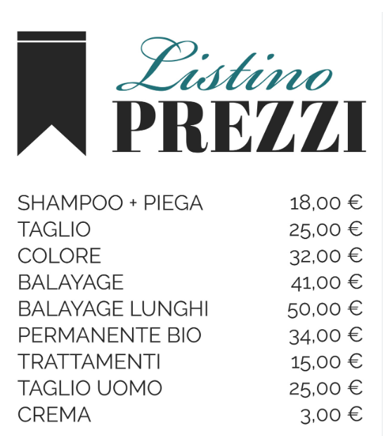
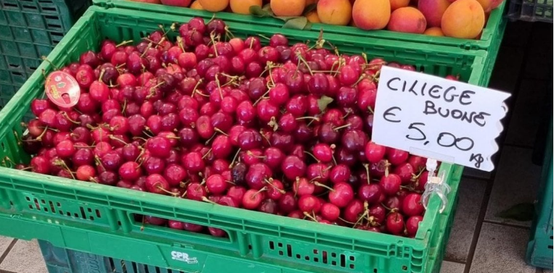
Prezzi
Con la moneta possiamo confrontare il valore economico dei beni o dei servizi, cioè il loro prezzo. Il prezzo è infatti la quantità di moneta necessaria per acquistare un bene o un servizio.
Il prezzo dei beni e dei servizi si forma nel mercato in cui essi vengono scambiati, dove ci sono persone potenzialmente interessate a comprare il bene (domanda) e a offrirlo (offerta).
In linea generale il prezzo di un prodotto o servizio è
P=Costo di produzione + Margine di guadagno (%)
costo di produzione include i costi per l'acquisto dei materiali, l’uso dei macchinari e degli edifici, la corrente elettrica, la retribuzione dei lavoratori, il trasporto e la distribuzione dei beni;
margine di guadagno è la percentuale di utile che chi produce e chi vende desidera ottenere.

Slide 24
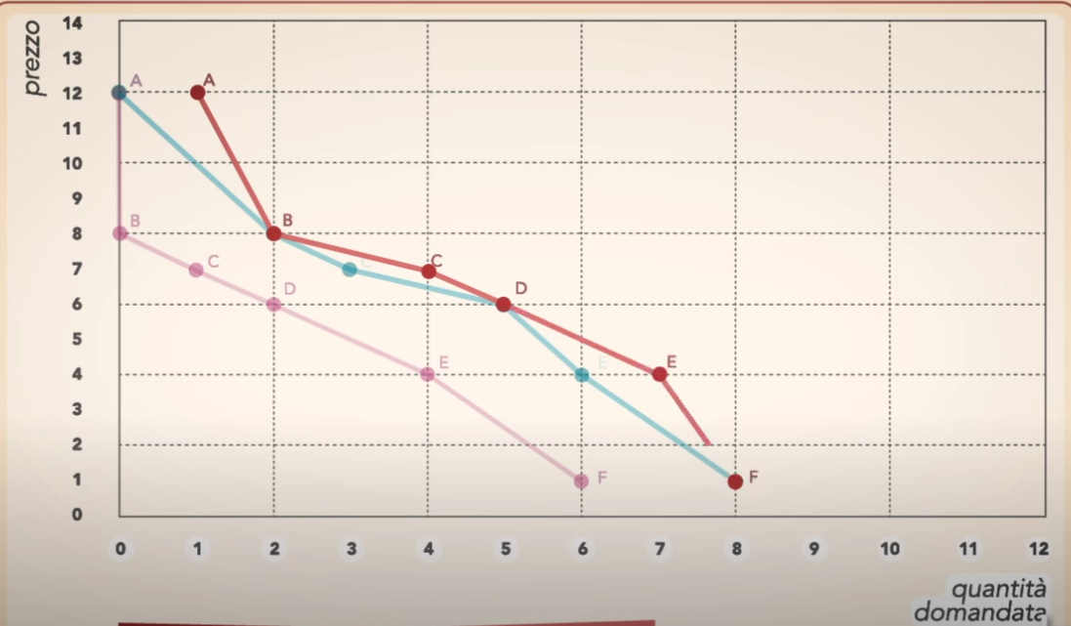
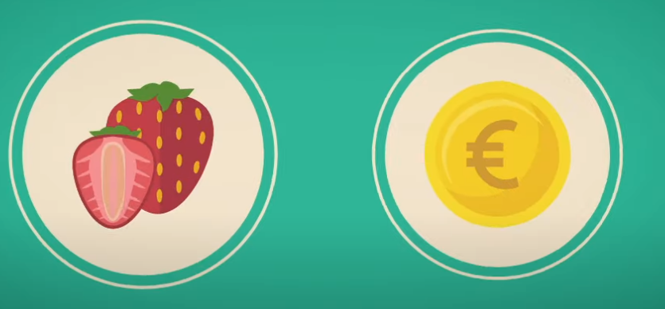
Legge della domada
La quantità domandata di un bene aumenta quando il prezzo diminuisce
Infatti, quando il prezzo è alto solo una parte di chi vuole comprare quel bene (domanda) è pronta a comprare effettivamente il bene in vendita (offerta), mentre quando il prezzo è più basso più persone si aggiungono ai compratori e la quantità domandata risulta perciò maggiore.
In questo grafico si può vedere il comportamento di 3 acquirenti in relazione al prezzo delle fragole, ma tutti accumunati dal fatto di essere disposti a comprare un maggior quantitativo di fragole (Kg) quando il prezzo diminuisce.

Slide 25
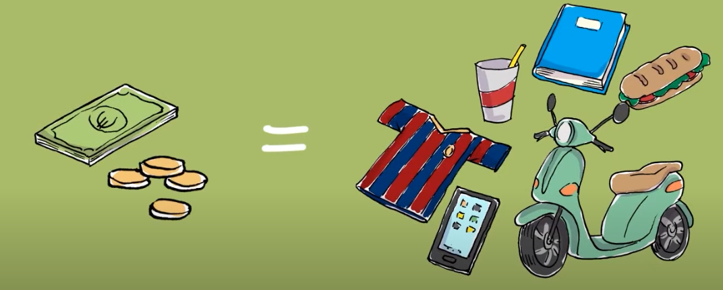
Potere d’acquisto
Il potere d'acquisto rappresenta la quantità di beni e servizi che possono essere acquistati con una unità di moneta. In altre parole, indica quante cose possiamo comprare in un momento specifico con una determinata quantità di denaro, in base ai prezzi definiti dal mercato.
Una formula con la quale è possibile fare una sintesi del concetto di potere d’acquisto è:
Pa = 1/P
nella quale Pa indica il potere d’acquisto di una moneta, mentre P indica il prezzo della merce.
Pa e P sono inversamente proporzionali, ossia, la capacità di acquistare beni e servizi aumenta se i prezzi diminuiscono e viceversa (la capacità di acquistare beni e servizi diminuisce se i prezzi aumentano).
Facciamo un esempio:
Una famiglia sei 5 persone spende 10 euro per acquistare 10 kg di biscotti della marca Jolly Premium. Se il mese successivo il prezzo degli stessi biscotti aumento da 1 euro a 2 euro al chilo, la famiglia con 10 euro potrà acquistarne solo 5 kg anziché 10 Kg. Quindi il potere d’acquisto della famiglia relativamente ai biscotti Jolly Premium si è dimezzato.
Cosa può fare la famiglia??

Slide 26
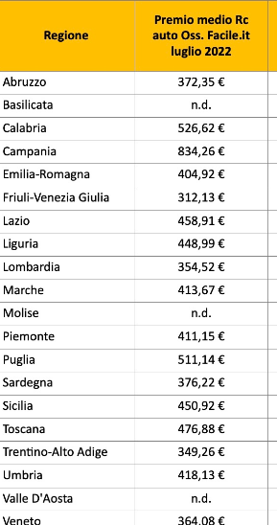
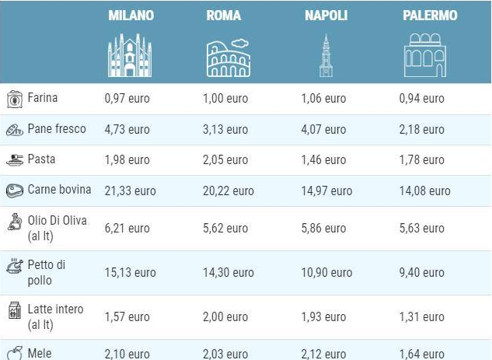
Variazione dei prezzi in base al luogo
I prezzi di un bene o di un servizio possono variare significativamente nello spazio, ossia nel luogo dove vengono acquistati.
Per esempio
lo stesso pacco di biscotti o un chilo di fragole avrà un prezzo diverso se acquistato nel negozio vicino casa, su un banco del mercato, in un grande supermercato del centro commerciale, in un mini-market del quartiere.
In particolare i prezzi variano da città a città, da regione a regione
Tabella presente nell’articolo di Massimiliano Jattoni Dall’Asén pubblicato il 27.01.2023 sul Corriere della Sera al titolo: “Costo della vita, davvero al Sud è più basso? Le differenze tra città e la tabella dei prezzi
Tabella pubblicata a luglio 2022 dall’Osservatorio Facile.it

Slide 27
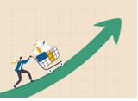
La variazione dei prezzi nel tempo: l’inflazione
I prezzi di beni e servizi possono subire variazioni in qualsiasi momento: alcuni aumentano, altri diminuiscono.
Si ha inflazione quando si registra un rincaro di ampia portata, che non si limita a singole voci di spesa. Questo significa che con un euro si possono acquistare oggi meno beni e servizi rispetto al passato.
In altre parole, l’inflazione riduce il valore della moneta nel tempo.
Quando si calcola l’incremento medio dei prezzi si attribuisce un peso maggiore alle variazioni dei beni e servizi per i quali i consumatori spendono di più (ad esempio l’energia elettrica) rispetto a voci di spesa meno significative (quali lo zucchero o i francobolli).
Le singole famiglie hanno abitudini di spesa diverse: alcune possiedono un’automobile e mangiano carne, altre si spostano esclusivamente con i mezzi pubblici o seguono una dieta vegetariana. Le abitudini di spesa medie dell’insieme delle famiglie determinano il peso da attribuire ai diversi beni e servizi nella misurazione dell’inflazione.
Nel calcolo dell’inflazione si tiene conto di tutti i beni e servizi consumati dalle famiglie, fra i quali figurano:
generi di uso quotidiano (ad esempio alimentari, giornali, benzina)
beni durevoli (ad esempio capi di abbigliamento, computer, lavatrici)
servizi (ad esempio affitto dell’abitazione, servizi di parrucchieri, assicurazioni)

Slide 28
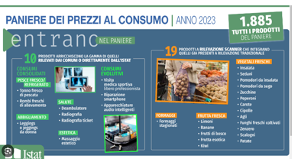
Inflazione: come viene calcolata e da cosa dipende
Tutti i beni e servizi consumati dalle famiglie nel corso dell’anno sono rappresentati dal cosiddetto “paniere”. Ciascuna voce di spesa contenuta nel paniere ha un prezzo, che può variare nel tempo.
Il tasso di inflazione (%) viene periodicamente calcolato dall’ISTAT (Istituto nazionale di statistica) sulla base della variazione dei prezzi di un certo paniere contenente alcuni beni e servizi che ben rappresentano le scelte di consumo di una famiglia tipo.
Confrontando il costo del paniere in due momenti diversi si ottiene una misura dell'aumento o della diminuzione del costo della vita (indice dei prezzi al consumo)
L’inflazione può dipendere:
dall’aumento dei costi di produzione; un aumento degli stipendi o del prezzo di una materia prima, non compensato da un incremento della produzione, induce gli imprenditori ad aumentare i prezzi di vendita dei beni, in modo da lasciare inalterato il loro profitto.
dall’aumento della domanda globale; quando aumenta la domanda di beni da parte dei consumatori, se non è possibile aumentare l'offerta in uguale quantità, i consumatori faranno a gara tra di loro per accaparrarsi i pochi beni in circolazione e causeranno così un aumento dei prezzi; questo accade soprattutto quando c’è molto denaro in circolazione che fa aumentare la domanda dei beni.

Slide 29
Effetti dell’inflazione e come contrastarla
Effetti dell’inflazione:
sono svantaggiati i lavoratori con redditi fissi in quanto il potere d’acquisto dei loro stipendi diminuisce
si determina una situazione di incertezza: le imprese non possono prevedere le loro entrate e i costi per cui diminuiscono gli investimenti
diminuiscono le esportazioni, perché aumentano i prezzi di alcune merci nazionali rispetto a quelle di altri Stati
aumentano le importazioni perché alcune merci straniere costano meno di quelle nazionali.
Per contrastare l’inflazione da eccesso di domanda:
il Governo di un Paese dovrà adottare interventi di politica economica volti a comprimere i consumi e ridurre la domanda (ad esempio con un aumento delle tasse)
la Banca Centrale può alzare il tasso d’interesse con cui presta il denaro alle altre banche: più è alto, meno le banche sono incentivate a prendere denaro a prestito dalla Banca Centrale e quindi diminuisce il denaro in circolazione e di conseguenza la domanda di beni
Se l’inflazione è la conseguenza del rialzo dei costi di produzione il Governo potrà adottare la cosiddetta politica dei redditi, ad esempio con il blocco dei salari

Slide 30
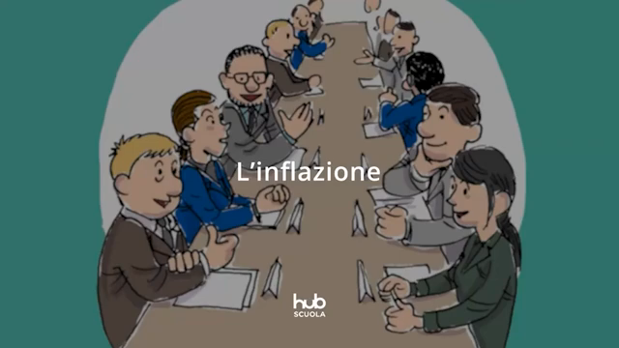
Ricapitoliamo …. con un video
Video presente all’indirizzo https://www.youtube.com/watch?v=1o6n_uL09q8 realizzato da hub scuola https://www.hubscuola.it/mondo-hub

Slide 31
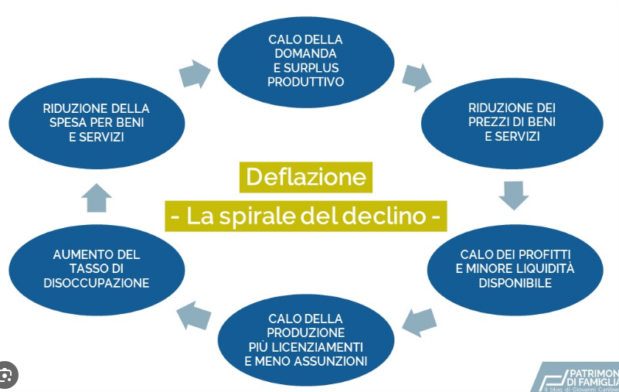
La deflazione
La deflazione è l'opposto dell'inflazione e si verifica quando il livello generale dei prezzi all'interno di un determinato sistema economico diminuisce costantemente per un periodo prolungato. Ciò significa che i beni e i servizi diventano in questo lasso di tempo sempre più economici.
Al contrario di quanto si possa pensare, la deflazione è altrettanto dannosa. Il problema principale è che, se i prezzi scendono, le persone tendono ad avere attese di ulteriori riduzioni e pertanto ritardano gli acquisti. La minore spesa innesta una spirale negativa che induce un calo della produzione e degli utili attesi dalle imprese, con effetti negativi anche sull’occupazione.

Slide 32
Grazie per l’attenzione!

